Slide 1


ZÁKLADNÍ ŠKOLA OLOMOUC
příspěvková organizace
MOZARTOVA 48, 779 00 OLOMOUC
tel.: 585 427 142, 775 116 442; fax: 585 422 713
email: kundrum@centrum.cz; www.zs-mozartova.cz
Projekt: ŠKOLA RADOSTI, ŠKOLA KVALITY
Registrační číslo projektu: CZ.1.07/1.4.00/21.3688
EU PENÍZE ŠKOLÁM
Operační program Vzdělávání pro konkurenceschopnost

Slide 2
ZÁKLADNÍ ŠKOLA OLOMOUC
příspěvková organizace
MOZARTOVA 48, 779 00 OLOMOUC
tel.: 585 427 142, 775 116 442; fax: 585 422 713
email: kundrum@centrum.cz; www.zs-mozartova.cz
Autor: | Mgr. Marie Švandová
Vzdělávací oblast: | Člověk a jeho svět
Vzdělávací obor: | Člověk a jeho svět
Vyučovací předmět: | Vlastivěda
Ročník: | 5.
Tematická oblast: | České dějiny 2
Téma hodiny: | Světlo rozumu
Označení DUM: | VY_32_INOVACE_41.01.ŠVA.VL.5
Vytvořeno: | 16. 09. 2013

Slide 3

Světlo rozumu
Osvícenství
II. pol. 18. stol.

Slide 4
V 18. stol. převládaly v evropských státech společenské vztahy, kdy veškerou moc měli v rukou:
panovník
šlechta
církev

Slide 5
Změny ve společnosti:
Prosazuje se měšťanstvo jako pokroková
síla nové společnosti
Společnost se nazývá kapitalistická
Dochází k vědeckým objevům
Nové vynálezy se zavádí
do zemědělství i řemeslné výroby

Slide 6
osvícenství – myšlenkový směr
nové názory o životě a přírodě
králové i šlechta se mají o své poddané starat
objevuje se myšlenka o rovnosti lidí
každý člověk má stejná práva
Zdůrazňuje svobodu, lidský rozum
a vědu

Slide 7
Osvícenské myšlenky pronikaly
i do vládnoucích kruhů, ovlivňovaly
šlechtice, kněze i panovníky
Byly provedeny určité změny
- reformy v řízení státu i životě lidí

Slide 8
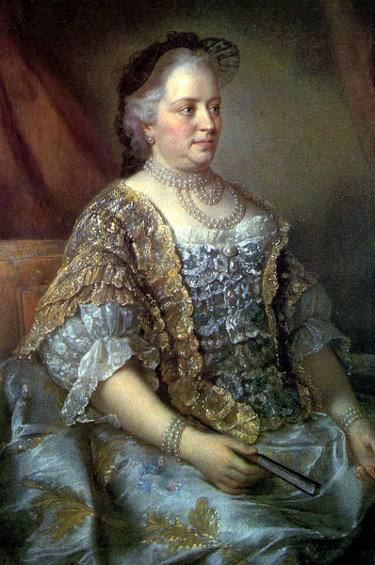
V habsburské monarchii začali nové myšlenky prosazovat
Marie Terezie
Začala budovat stálé vojsko a stavět pevnosti
Nařídila, aby daně platila i vrchnost
Snížila robotu na 3 dny
Zavedla povinnou školní docházku
[Obr.1]

Slide 9
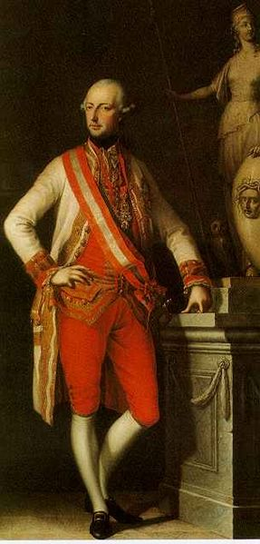
Josef II.
Zrušil nevolnictví
Vydal toleranční patent -
náboženská svoboda –
Zrušil mnoho klášterů
  Nařídil zřizovat nemocnice
  a ústavy pro chudé
[Obr.2]

Slide 10
18.
Od .... století se začalo Evropou šířit učení
………………………….
V habsburské monarchii tyto myšlenky začali
prosazovat ………… a
……………………
Prosadili řadu ……………… ,
které ………………………
lidem život.
osvícenství
Marie Terezie
Josef II.
reforem
usnadňovaly

Slide 11
Pamatuj:
18. století
Poč. stol. – osvícenství
v západní Evropě
1740 - 1780
Vláda Marie Terezie
1774
Zavedení povinné
školní docházky
1781
Toleranční patent
a zrušení nevolnictví

Slide 12
Osvícenská doba však nepřinesla
úplnou svobodu a volnost lidem.
Jen k tomu pootevřela
vrátka

Slide 13
ZÁKLADNÍ ŠKOLA OLOMOUC
příspěvková organizace
MOZARTOVA 48, 779 00 OLOMOUC
tel.: 585 427 142, 775 116 442; fax: 585 422 713
email: kundrum@centrum.cz; www.zs-mozartova.cz
Seznam použité literatury a pramenů:
ČAPKA, F. Vlastivěda 5. Významné události nových českých dějin, učebnice pro 5.ročník. Brno: Nová škola, 2013. ISBN 978-80-7289-480-2. s. 17 - 18.
Čapka, F. Člověk a jeho svět. Lidé a čas. Obrazy z novějších českých dějin. Všeň: ALTER, 2012. 59 s. ISBN 978-80-7245-229-3.
Dlouhý, A., Chmelařová, H. Pracovní listy k učebnici Obrazy z novějších českých dějin. Všeň: ALTER, 2011. 47 s. ISBN 80-7168-013-3.
Použité zdroje:
Obrazový materiál je použit z galerie obrázků a klipartů Microsoft Office.

Slide 14
Strana 8
[OBR.1] [cit.2013-09-13]Dostupný pod licencí Creative Commons na
WWW:<http:// cs.wikipedia.org/wiki/Soubor:Maria_Theresia11.jpg>.
Strana 9
[OBR.2] [cit.2013-09-13 ]Dostupný pod licencí Creative Commons na
WWW:<http://cs.wikipedia.org/wiki/Soubor:Joseph_II.jpg>.
Nečíslovaný obrazový materiál je použit z kolekce programu Microsoft PowerPoint.

